Slide 1



Réunion de rentrée
Circonscription de Jonzac (17)
Directeurs.trices
Chargé.e.s d’école
Il prend toute disposition utile concernant l'organisation et le bon fonctionnement de l'école (….)
Décret n° 2023-777 du 14 août 2023 relatif aux directeurs d'école Art. R. 411-10
Il anime et coordonne l'équipe pédagogique
Décret n° 2023-777 du 14 août 2023 relatif aux directeurs d'école Art. R. 411-15

Slide 2

Réunion du 11 septembre 2024
Accueil café et distribution des livrets d’évaluation
Présentation de l’équipe de circonscription
Organisation et fonctionnement de l’école
Rappels :
Ce qui évolue :
Pilotage pédagogique : lutter contre les inégalités territoriales:
Demande d’autorisation d’absence
Lieu de scolarisation et garde alternée
Pacte
PPCR pour les directeurs
PPMS
EPS
Sortie scolaire
Formations en proximité :
Formation en résidence
Organisation des différents plans
Projets sur le territoire :
Blog
Proposition d’un projet en EAC
CARFD
Flash pédagogiques
Territoire Educatif Rural

Slide 3
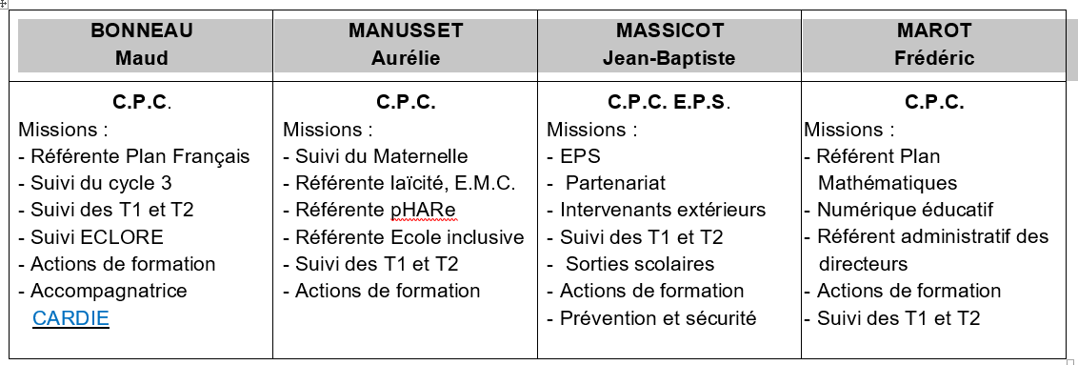
Présentation de l’équipe de circonscription
L’équipe en proximité :
IEN : Mme CANTEAUT Secrétariat : Mme CHAUVIN
-Suivi TER

Slide 4
Organisation et fonctionnement de l’école

Slide 5
Organisation et fonctionnement de l’école : rappels
Demande d’autorisation d’absence
Droit de garde et lieu de scolarisation
Rappel du cadre réglementaire : NDS du directeur académique :
Congé/ demande d’autorisation d’absence de droit ou facultatives
Demander en amont avec le formulaire adéquat
Les formations font parties des ORS
Le jugement
Actes usuels ou non
La procédure : dans l’intérêt de l’enfant
  inscrire l’élève (affectation provisoire)
  Explicité aux parents : pas de prise de position dans le conflit/se tourner vers le juge aux affaires familiales

Slide 6
Point administratif :
A.Chauvin (secrétaire de circonscription)
Horaires: Lundi/Mardi/Jeudi/Vendredi : 07h45-12h45 / 13h15-17h
Mercredi – matin : 08h-11h30.
A compter de la rentrée de septembre 2023, secrétariat en télétravail les lundis et jeudis.
Journées de permanence durant les vacances scolaires, sauf celles de Nöel.

Slide 7
Organisation et fonctionnement de l’école : ce qui évolue
PACTE
Rendez-vous de carrière des directeurs
Colibris :
Attribution par école (bloquant)
Selon les demandes remontées début septembre
Attention : les souhaits émis par les enseignants ne pourront pas tous être suivis : arbitrage de l’IEN
Indépendant des rendez-vous de carrière enseignant enseignant
Nouvelle plateforme
La procédure : la même que sur SIRHEN
Compte-rendu spécifique

Slide 8
Organisation et fonctionnement de l’école : ce qui évolue
Point sécurité
Des projets pédagogiques nombreux autour de l’EPS
  Valorisation
  Intervenants extérieurs
  Financement
Jean-Baptiste MASSICOT

Slide 9

Eléments généraux : point sécurité J-B Massicot (CPC)
Ce que je dois avoir dans mon bureau de direction :
- Registre incendie
- DTA
- Registre Danger Grave et Imminent
- DUER
- Centrale Blaye (capsules d’iode)
- PPMS
PPMS unifié pour les écoles ciblées :
Germignac – Jonzac – Mirambeau - Montendre - Montguyon – Pons – St Genis-Cercoux
➔ exercice de rentrée

Slide 10
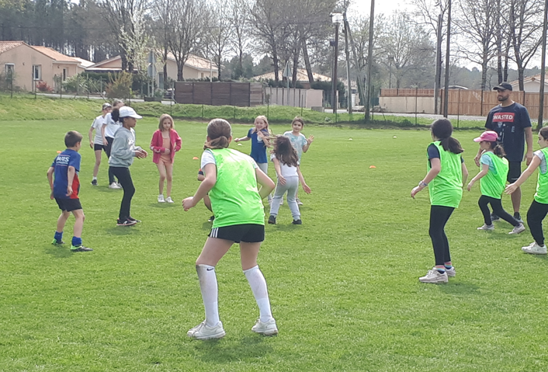
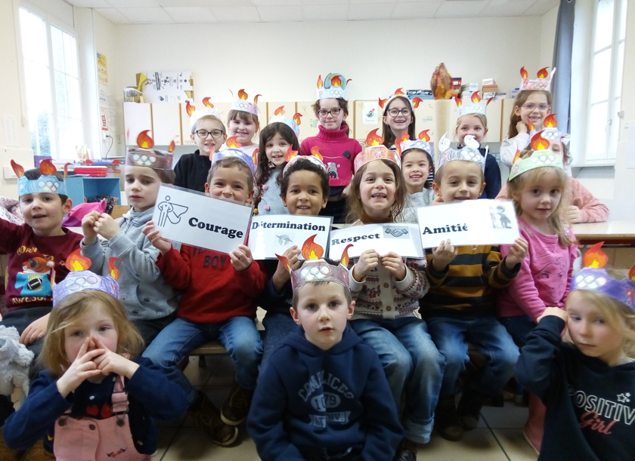
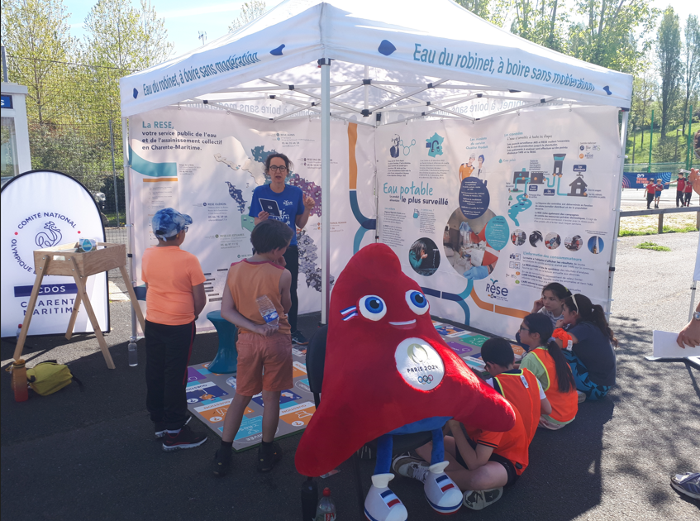
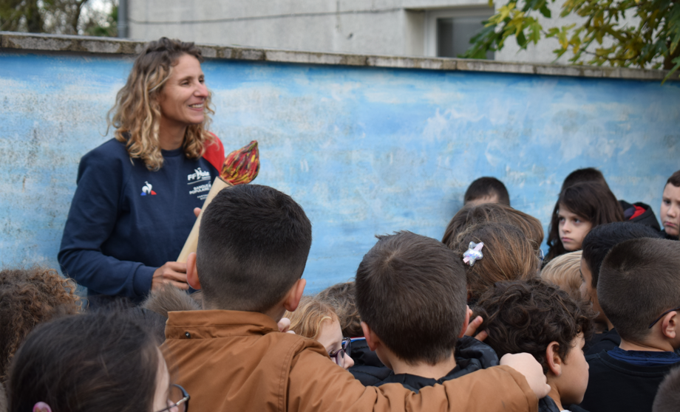
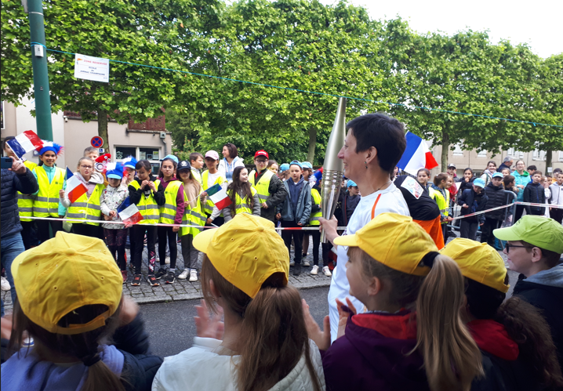
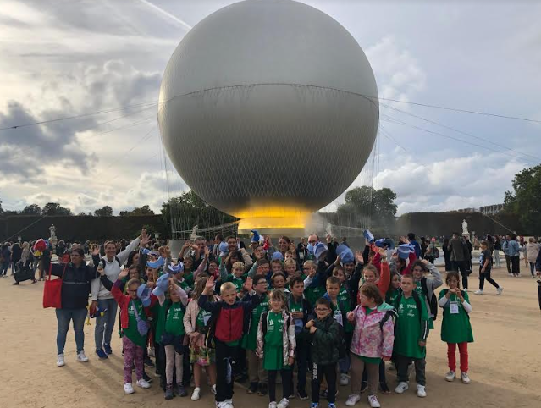
Les fiertés de l’année
2 villages olympiques accueillis
9 rencontres rugby + toutes vos rencontres USEP (dont sport et handicap)
Le parcours de la flamme USEP
https://www.canva.com/design/DAGIZVN94nM/OwUy1_s0f8Ro6SPiCvUCJQ/edit
La flamme
On y était…
Des athlètes
rencontrés

Slide 11
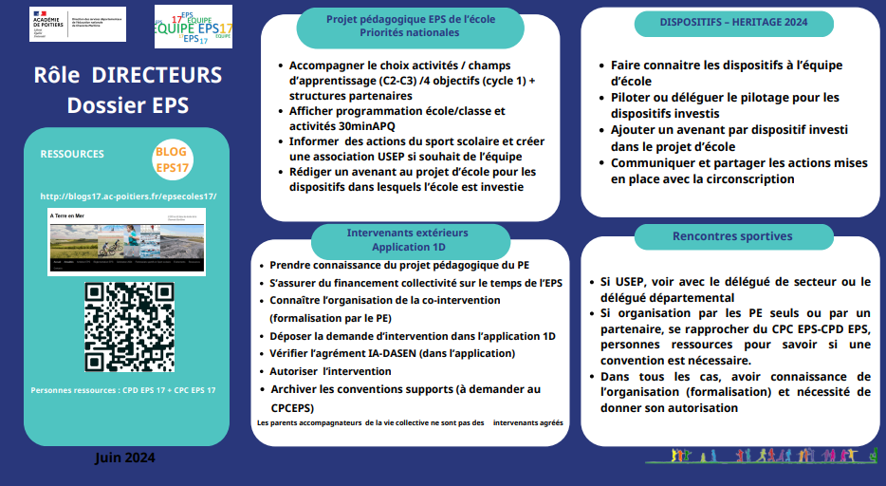
Rôle directeurs

Slide 12
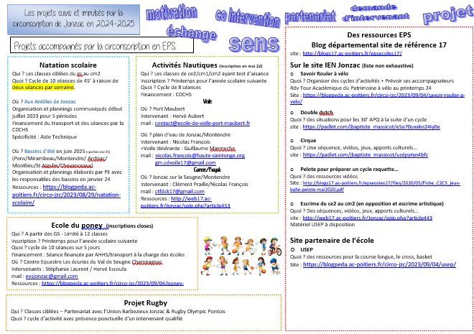
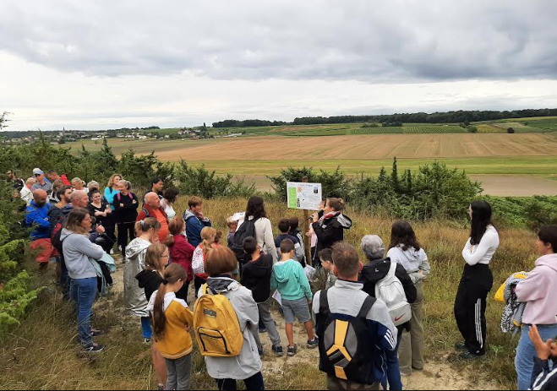
EPS – sorties Scolaires
J-B Massicot (CPC)

Slide 13
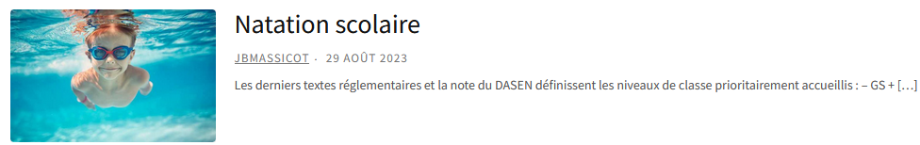
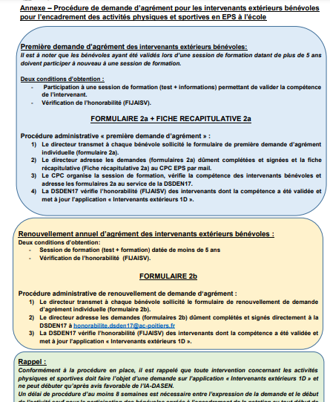
NATATION SCOLAIRE
https://blogpeda.ac-poitiers.fr/circo-jzc/2023/08/29/natation-scolaire/
Note de services intervenants extérieurs en EPS 28 août 2024 DASEN

Slide 14
NATATION SCOLAIRE
A présent, il y a deux cas de figure :
- un nouvel agrément (ou plus de 5 ans) : vous me faites parvenir le formulaire 2a & la fiche récapitulative 2a avant la session
- un renouvellement (test de moins de 5ans) : vous transmettez directement les fiches 2b aux services :
honorabilite.dsden17@ac-poitiers.fr
Attention tous ces formulaires ont changé!
Sur le document pourront être mentionnées les interventions en natation ET en cyclisme le cas échéant.

Slide 15
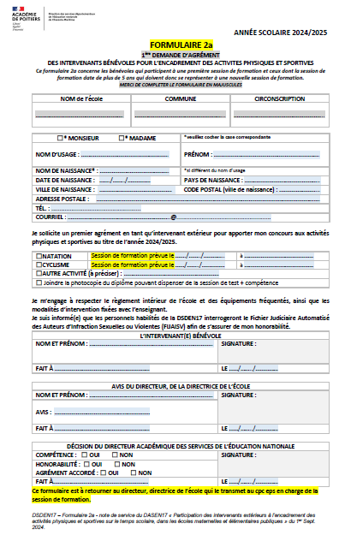
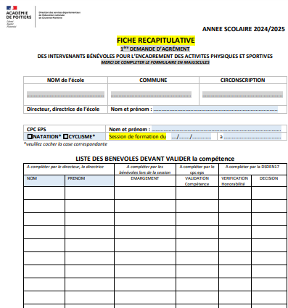
Premier agrément ou test de plus de 5ans
Il faut que l’intervenant participe à une session.
Transmettre les documents au CPC EPS.

Slide 16
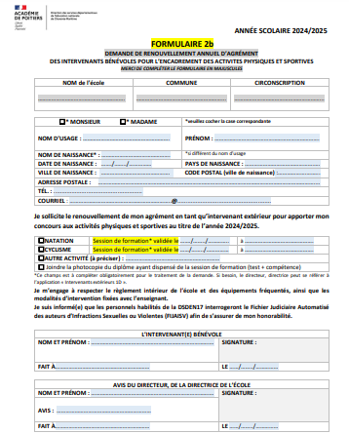
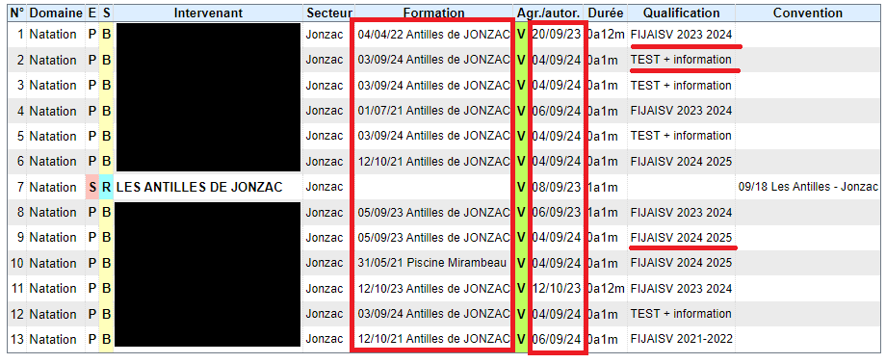
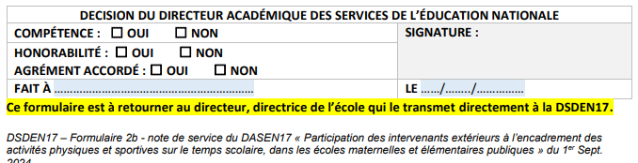
Renouvellement de l’agrément (test de moins de 5ans)
Transmettre les documents à : honorabilite.dsden17@ac-poitiers.fr

Slide 17
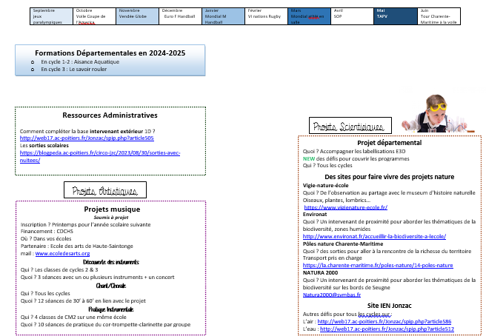
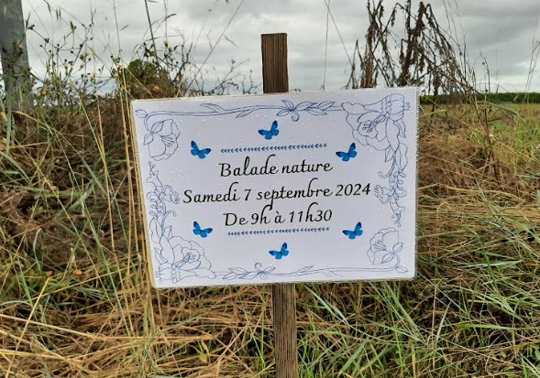
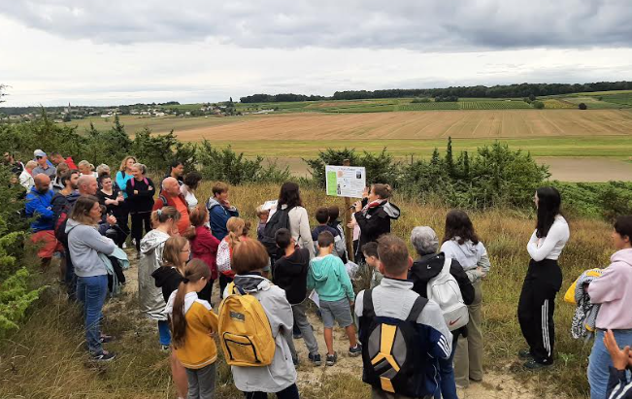
Autres projets & partenariats

Slide 18
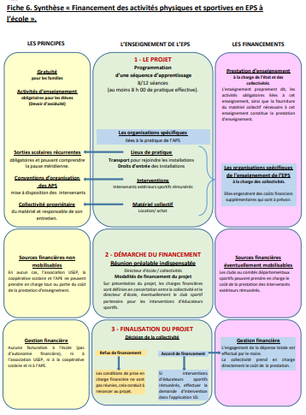
Financement des activités physiques et sportives
http://blogs17.ac-poitiers.fr/epsecoles17/files/2024/08/Guide_directeurs17_financement_des_activites_physiques_sportives.pdf

Slide 19
Pilotage pédagogique
Lutter contre les inégalités territoriales

Slide 20
Pilotage pédagogique : lutter contre les inégalités territoriales
Organisation de la formation 2023/2024 :
Organisation de la formation 2024/25
Une formation au plus près des besoins : formation en résidence
  Plan français
  Plan mathématiques
  Dispositif évaluation d’école
  Animation pédagogique
Propositions des CPC vers les écoles
    Priorités nationales……
    …selon le contexte de l’école
    Organisation : 6h/12h

Slide 21
Plan mathématiques : F. Marot (CPC)
Constellation 1 | Constellation 2 Cycle 1 | Constellation 3 Cycle 2 | Constellation 4 Cycle 3
Elodie Vovard | Frédéric Marot
Archiac Allas- Chgne Arthenac Brie /s Archiac St Ciers-Chgne St Maigrin | Chamouillac Chevanceaux M. Montendre S.Veil Montlieu-GdS Vallet | Chardes Chevanceaux E. Coux Montlieu GdS Montlieu LPP Rouffignac Salignac | Chevanceaux E. Courpignac Montlieu LPP Montlieu GdS Sousmoulins

Slide 22
Plan Français : M. Bonneau (CPC)
Cycle 2 et 3
La Clotte
St Pierre du Palais
St Aigulin
Cycle 1
St Aigulin
St Martin de Coux
St Pierre du Palais
Le Fouilloux
Cycle 3
Lonzac
Germignac
Jarnac-Champagne
Neuillac
Chadenac
Echebrune
Cycle 2
Germignac
St Martial sur le Né
Neuillac
Jarnac Champagne
Neuillac
Avy Biron
Marignac

Slide 23
Evaluations d’écoles :
Jonzac | Jonzac « Léoville » | Jonzac « rocade »
Jonzac André Malraux Jonzac Le Parc Jonzac La Ruche | Léoville Vanzac Vibrac Fontaines d'Ozillac Ozillac St Simon de Bordes Tugéras | Champagnac Guitinières Nieul le Virouil Meux Réaux St Germain de L.

Slide 24
Résidences : 12h
1 | 2 | 3 | 4 | 5
Bois Champagnolles Clion Mosnac Plassac St Dizant d. G. St Fort s/Gde St Genis d. Stge St Georges-A St Germain d. S. | Clam Fleac s/Sgne Pons | Boisredon Mirambeau Soubran St Bonnet s/Gde St Ciers d. T. St Georges d. A. | Bedenac Bussac-Foret Chepniers Orignolles St Palais De Negrignac | Cercoux Clerac Le Fouilloux Montguyon
Montendre élémentaire : Résidence « EMILE »

Slide 25
Laïcité (6h) un mercredi en journée entière A. Manusset (CPC)
Bois Champagnolles St Dizant d. G. St Genis Mat. | Boisredon Mirambeau Soubran St Bonnet s/ Gde St Ciers du Taillon St Thomas de C. St Georges des A. | Clam Fleac Pons | Montendre | Bedenac Bussac-Forêt Chepniers Orignolles | Cercoux Clérac Le Fouilloux Montguyon

Slide 26
SRAV – Aisance aquatique
SRAV St Genis / Pons | Aisance aquatique Mirambeau
St Georges Antignac St Germain du Seudre St Fort s/Gde St Genis de Saintonge Pons | Champagnolles St Dizant du Gua Plassac Clion Mosnac

Slide 27
Favoriser un climat scolaire serein dans une école ouverte sur le monde : EAC:
Lutter contre les inégalités territoriales pour des parcours ambitieux :
rendre la culture accessible

Slide 28
Valoriser les projets
Mutualiser
Echanger avec les parents
Le blog : le coin des champions
Une exposition à venir

Slide 29
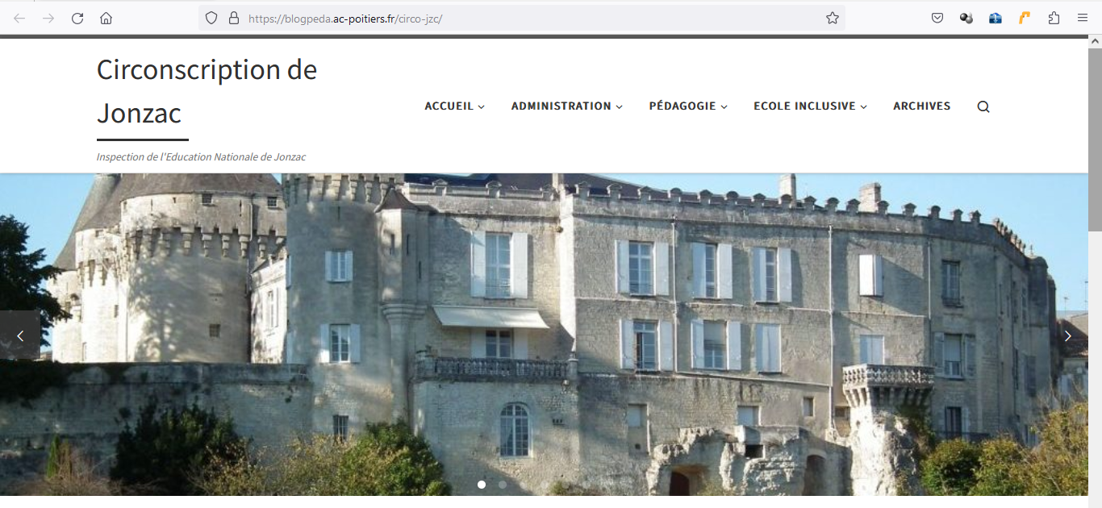
https://blogpeda.ac-poitiers.fr/circo-jzc/
F. Marot

Slide 30
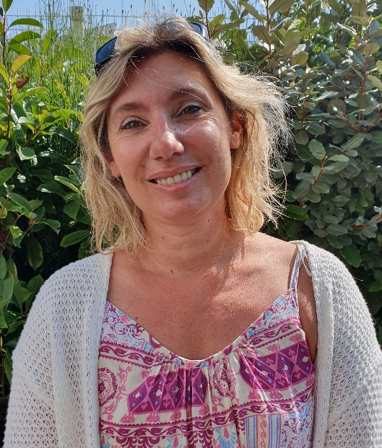
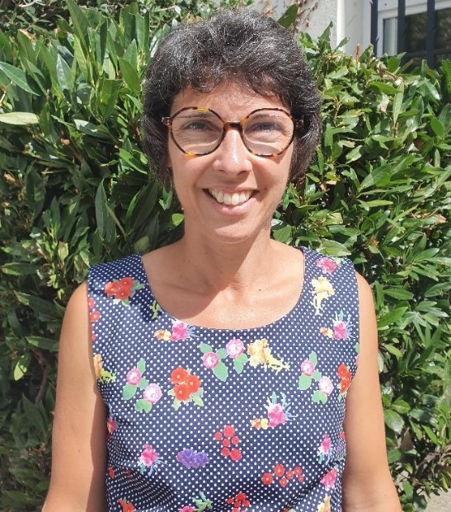
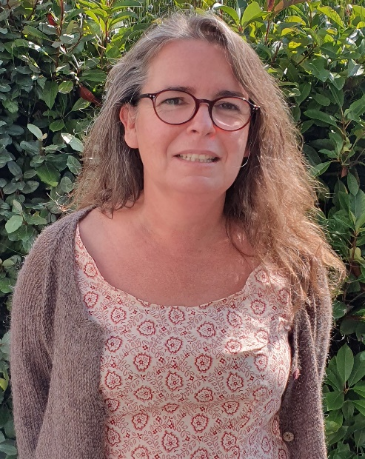
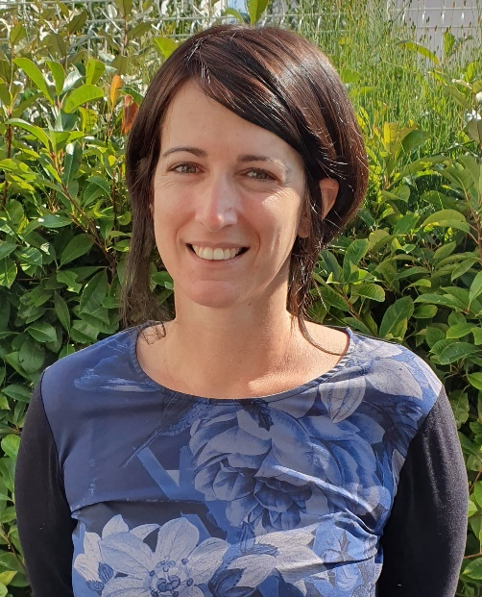
Conseillères Pédagogiques Départementales
Secteur SUD
Sabrina LACOSTE MASSON
CPD Arts Plastiques
Sabrina.lacoste@ac-poitiers.fr
Amélie RIDOUARD
CPD Langues Vivantes
Valerie.merkel@ac-poitiers.fr
Céline ISCHAN
CPD Education Musicale
Celine.ischan@ac-poitiers.fr
Elodie VOVARD
RMD
Référent mathématiques
Elodie.vovard@ac-poitiers.fr
Belle rentrée à tous!

Slide 31
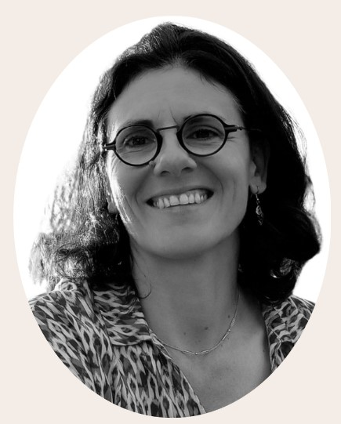
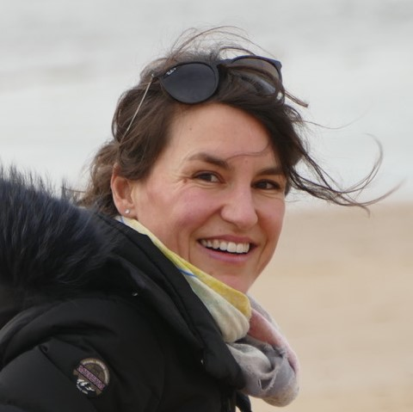
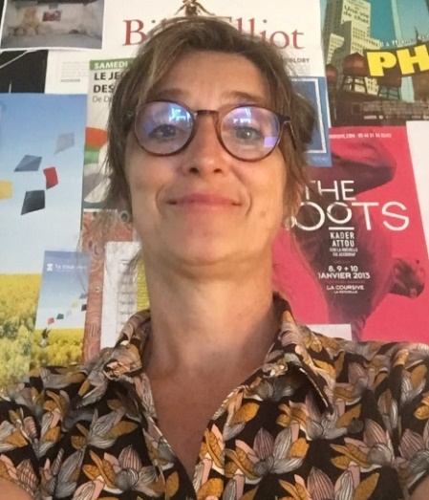
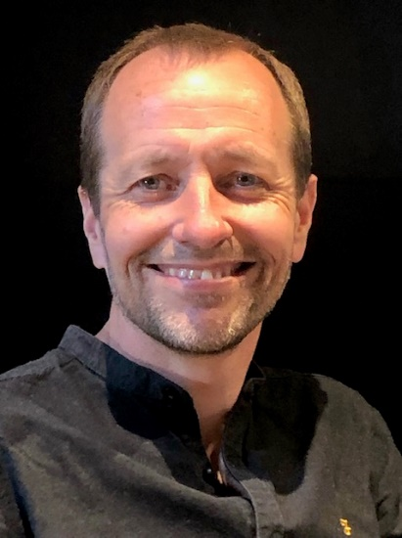
Conseillères Pédagogiques Départementales
Secteur SUD
Olivier ROUSSEL
CPD Ecole Maternelle
Olivier.roussel@ac-poitiers.fr
Pascale BOURDIER et Renaud BONNENFANT
CPD EPS
cpdeps17@ac-poitiers.fr
Sophie LEBOEUF
RFD
Référent Français
sophie.leboeuf@ac-poitiers.fr
Julie LAMY
Chargée de mission départementale sciences & EDD
Julie.Lamy@ac-poitiers.fr
Martine BEZAGU
Coordinatrice départementale en action culturelle
Mission départementale des arts et de la culture - premier et second degrés
mdac1.ia17@ac-poitiers.fr
Nathalie LENZI
CPD TICE
nathalie.lenzi1@ac-poitiers.fr

Slide 32
Pilotage pédagogique : lutter contre les inégalités territoriales
Ressources en proximité
Une association implantée
Flashs pédagogiques
  Format :
    15 minutes d’information
    15 minutes de questions
Calendrier : Jeudi 19 septembre/Jeudi 3 octobre/Jeudi 14 novembre /Jeudi 5 décembre/ Jeudi 16 janvier/ Jeudi 6 février/ Jeudi 13 mars/Jeudi 20 mars /Jeudi 3 avril/Jeudi 17 avril /Jeudi 12 juin
CARFDP
En proximité
Lieu d’échange
Offre culturelle

Slide 33

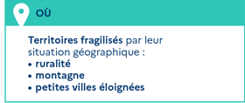
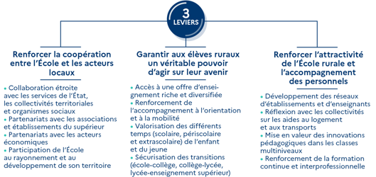
Pilotage pédagogique : lutter contre les inégalités territoriales
Les Territoires Educatifs Ruraux
Objectif
Public

Slide 34

Pilotage pédagogique : lutter contre les inégalités territoriales
Les Territoires Educatifs Ruraux

Slide 35


